Slide 1




商业融资计划
Lifitians Inc.
美国力福士科技有限公司
用硅谷科技为客户创造最大价值！

Slide 2

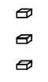
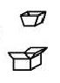
行业模式概览
配送中心
零售商
厂家
消费者

Slide 3
需求分析
日益增加的人工成本
现实需求
传统配送中心的效率瓶颈
这些我们都可以解决！
货物管理的监管难题
降低出错率而产生的大量成本
行业存在的痛点
传统设备可能发生的系统瘫痪
复杂的硬件设备维护程序

Slide 4
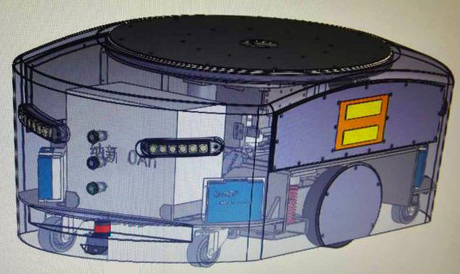
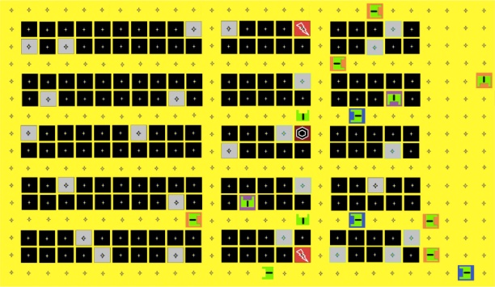

我们的解决方案
行业首屈一指的硬件供应商
硅谷顶尖软件开发团队
为客户量身打造的方案

Slide 5
行业前景

Slide 6



我们的技术
省人力！
每个机器人可省下3-5个人力，并且可以24小时全天候工作！
2-4小时 到 12分钟
从传统仓储模式的2-4小时拆包——分拣——出货流程，缩短到12分钟，并大幅提升准确率
美国硅谷超过30年的大数据+人工智能经验
系统可实时根据外界大数据（天气、流行性病毒、节日、等外界数据）优化仓库物品摆放位置，以达到最高效率出货

Slide 7


我们在同行业的优势
力士机器人
性能指标
本行业同行
1. 使用外界大数据预测订单并提前安排货架位置
2. 二十四小时无人监督环境工作
3. 不断通过Wi-Fi升级优化算法
4. 实用的全地图实时监控系统
5. 实时电量、重心等数据计算和监测

Slide 8
资金使用计划
所需资金
硅谷精英资源扩招及培训，场地设施，公司基础服务器更新以满足未来需求。
2750万
未来第一单合同的所有硬件采购。
1250万

Slide 9
软件开发核心人员
Jonathan huang
Zaifei ye
Larry beitch
David wang
Jun xiao
首席执行官
首席技术官
副总裁兼技术部经理
高级软件工程师
高级软件工程师
中国浙江大学数学系硕士毕业生，MBA，具有十年以上大数据开发，算法架构设计的经验。曾担任雅虎、邦恩书店高级软件开发经理。
中国浙江大学数学系硕士毕业生，美国麦迪逊大学博士学位，高级软件算法、数据库工程师。
硅谷资深项目管理经理，软件基础架构工程师。曾担任苹果公司高层软件开发部门高级工程师。
美国常青藤康奈尔大学系统工程学硕士，具有逻辑开发的多年经验和领导团队开发的能力。
华南理工大学本科，美国硅谷计算机系硕士，具备开发复杂逻辑算法，UI设计的能力。

Slide 10
项目状态
项目开始时间：2016年3月
项目现状
已完成实验型机器人，正在改进量产型机器人。
正在优化软件算法以达到市场化水平。
正在优化软硬件接口。
正在优化后台数据库。
正在优化UI界面。
预计量产型完成时间：6个月后

Slide 11


Lifitians Inc.
美国力福士科技有限公司
商业融资计划
演示完毕 感谢聆听

